Slide 1
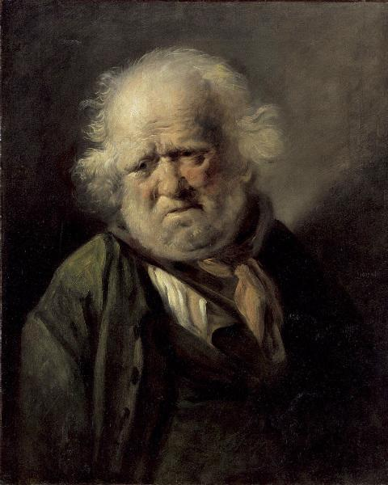
La BRUYÈRE Caractères
Les Vieillards
Vieillard inconnu

Slide 2
 | ¶ Les haines sont si longues et si opiniâtrées, que le plus grand signe de mort dans un
 | homme malade, c’est la réconciliation.
 | ¶ L’on s’insinue auprès de tous les hommes, ou en les flattant dans les passions qui
 | occupent leur âme, ou en compatissant aux infirmités qui affligent leur corps. En cela seul
5 | consistent les soins que l’on peut leur rendre : de là vient que celui qui se porte bien et
 | qui désire peu de choses est moins facile à gouverner.
 | ¶ La mollesse et la volupté naissent avec l’homme, et ne finissent qu’avec lui ; ni les
 | heureux ni les tristes événements ne l’en peuvent séparer : c’est pour lui ou le fruit
 | de la bonne fortune ou un dédommagement de la mauvaise.
10 | ¶ C’est une grande difformité dans la nature qu’un vieillard amoureux.
 | ¶ Peu de gens se souviennent d’avoir été jeunes, et combien il leur était difficile d’être
 | chastes et tempérants. La première chose qui arrive aux hommes après avoir renoncé aux
 | plaisirs, ou par bienséance, ou par lassitude, ou par régime, c’est de les condamner dans
 | les autres. Il entre dans cette conduite une sorte d’attachement pour les choses mêmes que
15 | l’on vient de quitter ; l’on aimerait qu’un bien qui n’est plus pour nous ne fût plus aussi
 | pour le reste du monde : c’est un sentiment de jalousie.
 | ¶ Ce n’est pas le besoin d’argent où les vieillards peuvent appréhender de tomber un jour
 | qui les rend avares, car il y en a de tels qui ont de si grands fonds qu’ils ne peuvent
 | guère avoir cette inquiétude ; et d’ailleurs comment pourraient-ils craindre de manquer
20 | dans leur caducité des commodités de la vie, puisqu’ils s’en privent eux-mêmes volontai-
 | rement pour satisfaire à leur avarice ? Ce n’est point aussi l’envie de laisser de plus
 | grandes richesses à leurs enfants, car il n’est pas naturel d’aimer quelque autre chose
 | plus que soi-même, outre qu’il se trouve des avares qui n’ont point d’héritiers.
 | Ce vice est plutôt l’effet de l’âge et de la complexion des vieillards, qui s’y abandonnent
25 | aussi naturellement qu’ils suivaient leurs plaisirs dans leur jeunesse, ou leur ambition
 | dans l’âge viril. Il ne faut ni vigueur, ni jeunesse, ni santé, pour être avare ; l’on n’a
 | aussi nul besoin de s’empresser ou de se donner le moindre mouvement pour épargner ses
 | revenus, il faut laisser seulement son bien dans ses coffres, et se priver de tout.
 | Cela est commode aux vieillards, à qui il faut une passion parce qu’ils sont hommes.

Slide 3
Vocabulaire
opiniâtrées
s’insinue
flattant
compatissant
affligent
volupté
bonne fortune
difformité
chastes
tempérants
bienséance
appréhender
caducité
commodités
avarice
complexion
abandonnent
ambition
viril
épargner
bien

Slide 4
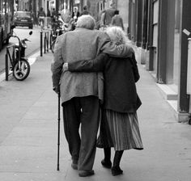
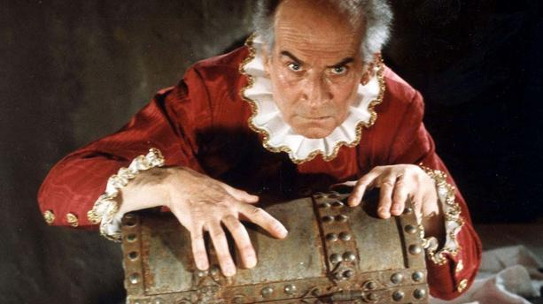
Questions
Trouvez parmi ces remarques, deux remarques ironiques. Mettez-les en bleu.
Qu’est-ce qui pousse un vieillard à être avare ? ________________________________________________________________________________________________________________________________________________________________________________________________________________
¶ Les haines sont si longues et si opiniâtrées, que le plus grand signe de mort dans un
homme malade, c’est la réconciliation.
¶ L’on s’insinue auprès de tous les hommes, ou en les flattant dans les passions qui
occupent leur âme, ou en compatissant aux infirmités qui affligent leur corps. En cela seul
consistent les soins que l’on peut leur rendre : de là vient que celui qui se porte bien et
qui désire peu de choses est moins facile à gouverner.
¶ La mollesse et la volupté naissent avec l’homme, et ne finissent qu’avec lui ; ni les
heureux ni les tristes événements ne l’en peuvent séparer : c’est pour lui ou le fruit
de la bonne fortune ou un dédommagement de la mauvaise.
¶ C’est une grande difformité dans la nature qu’un vieillard amoureux.
¶ Peu de gens se souviennent d’avoir été jeunes, et combien il leur était difficile d’être
chastes et tempérants. La première chose qui arrive aux hommes après avoir renoncé aux
plaisirs, ou par bienséance, ou par lassitude, ou par régime, c’est de les condamner dans
les autres. Il entre dans cette conduite une sorte d’attachement pour les choses mêmes que
15 l’on vient de quitter ; l’on aimerait qu’un bien qui n’est plus pour nous ne fût plus aussi
pour le reste du monde : c’est un sentiment de jalousie.
¶ Ce n’est pas le besoin d’argent où les vieillards peuvent appréhender de tomber un jour
qui les rend avares, car il y en a de tels qui ont de si grands fonds qu’ils ne peuvent
guère avoir cette inquiétude ; et d’ailleurs comment pourraient-ils craindre de manquer
dans leur caducité des commodités de la vie, puisqu’ils s’en privent eux-mêmes volontai-
rement pour satisfaire à leur avarice ? Ce n’est point aussi l’envie de laisser de plus
grandes richesses à leurs enfants, car il n’est pas naturel d’aimer quelque autre chose plus que soi-même, outre qu’il se trouve des avares qui n’ont point d’héritiers. Ce vice est plutôt l’effet de l’âge et de la complexion des vieillards, qui s’y abandonnent 25 aussi naturellement qu’ils suivaient leurs plaisirs dans leur jeunesse, ou leur ambition dans l’âge viril. Il ne faut ni vigueur, ni jeunesse, ni santé, pour être avare ; l’on n’a aussi nul besoin de s’empresser ou de se donner le moindre mouvement pour épargner ses revenus, il faut laisser seulement son bien dans ses coffres, et se priver de tout. Cela est commode aux vieillards, à qui il faut une passion parce qu’ils sont hommes.

